Slide 1

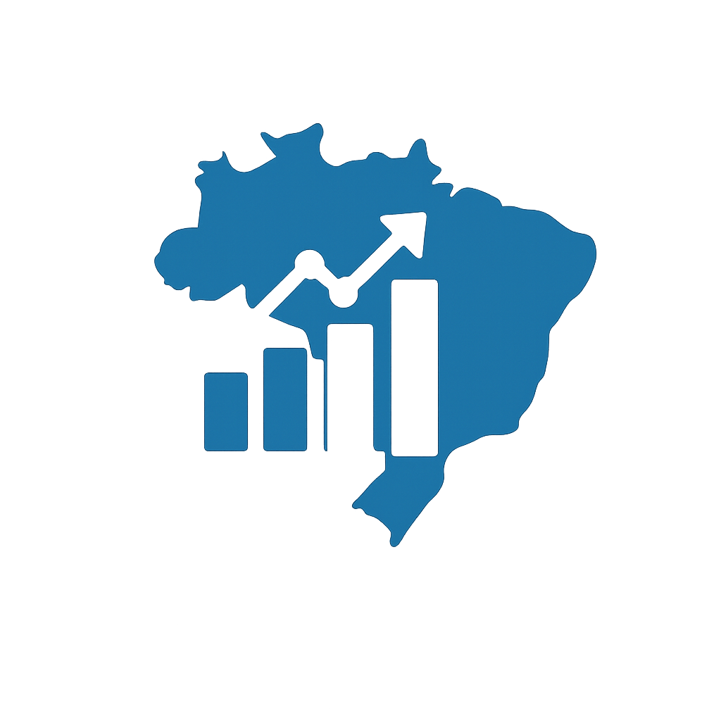
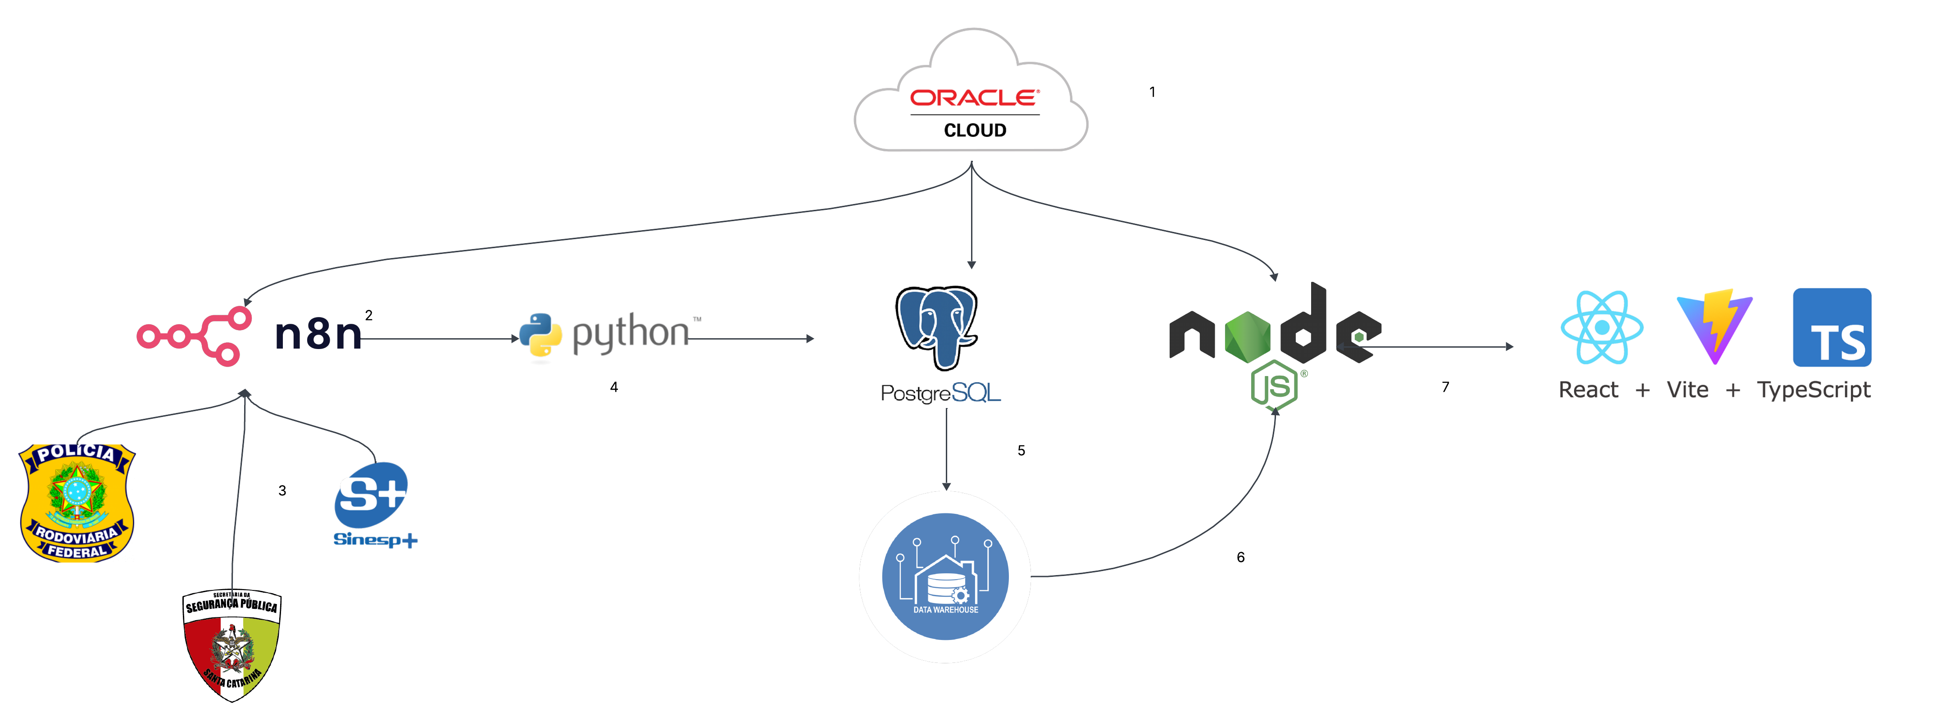
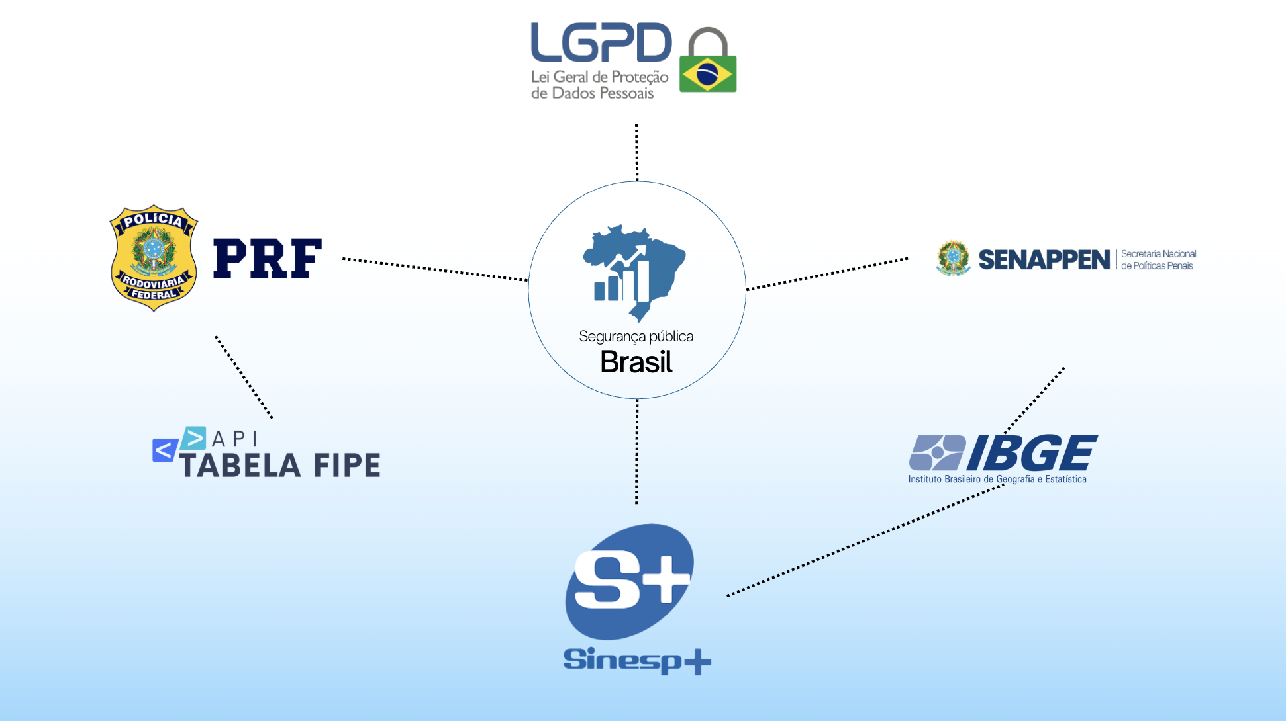
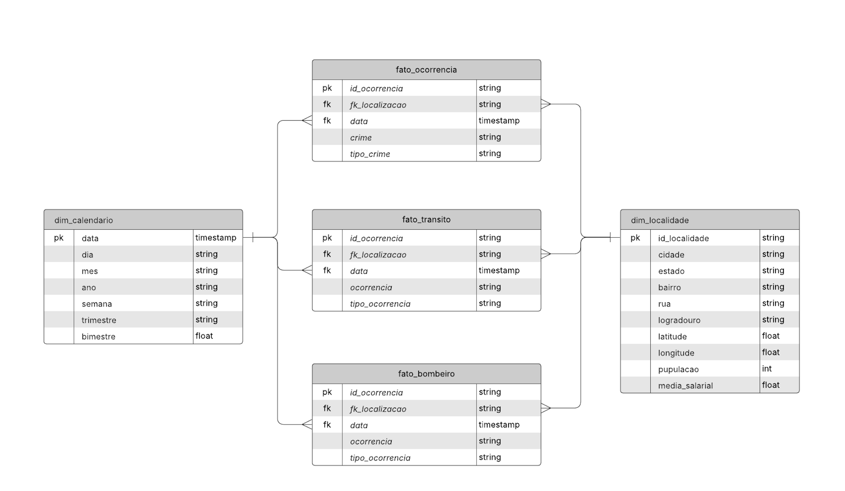

Davi Andrzejewski Junkes
davi.junkes@catolicasc.edu.br
Curso: Engenharia de software
Segurança pública Brasil
CONTEXTO E PROBLEMA
ARQUITETURA
Descentralização dos dados de órgãos públicos sobre segurança, diversas fontes e distribuição sem padrão interestadual.
🔴 Fragmentação de Fontes: Dados vitais da PRF, índices econômicos (FIPE) e demográficos (IBGE) encontram-se em plataformas distintas e desconexas, (Ocorrências) Cada estado distribui seus dados de forma individual.
🔴 Dificuldade de Correlação: A ausência de integração impede o cruzamento eficiente entre ocorrências criminais, densidade demográfica e correlação com emissores públicos de valores.
🔴 Barreira Técnica: A complexidade na extração e tratamento desses dados limita o acesso da sociedade e dificulta a tomada de decisão baseada em evidências.
🔴 Múltiplos formatos de dados: Sem padronização nos formatos disponibilizados ao público.
🔴 Falta de API centralizadora: Sem API composta por todos os principais indicadores de segurança pública.
Figura 1 – Arquitetura de software
FONTES DE DADOS
PRF (Segurança nas rodovias)
SINESP (Segurança civil e militar)
SENAPPEN (Segurança nos presídios)
Tabela Fipe (Tabela auxiliar para PRF)
IBGE (Tabela auxiliar para nível demográfico)
SOLUÇÃO E PROPOSTA
Uma plataforma web centralizadora que automatiza o ciclo de vida dos dados (ETL), transformando registros brutos de múltiplas fontes em inteligência visual acessível.
✅ Arquitetura de Dados Moderna: Pipeline de ETL orquestrado seguindo o padrão Medallion (camadas Bronze, Silver e Gold) para garantir integridade e performance.
✅ Enriquecimento Estratégico: Cruzamento automatizado de ocorrências com dados de mercado veicular (FIPE) e perfil populacional (IBGE).
✅ Experiência Visual (UX): Interface desenvolvida em React com mapas de calor interativos e filtros dinâmicos, permitindo análises geoespaciais intuitivas.
✅ API: Disponibilização de API com os dados tratados e ajustados.
✅ Relatórios: Relatórios disponíveis para exportação em CSV e JSON.
ESQUEMA DO BANCO DE DADOS
Figura 2 – Dados utilizados na aplicação
RESULTADOS
Figura 3 - Diagrama ER DBMS (notação UML)
Vídeo demonstrativo
Repositório
Segurança pública Brasil
REFERÊNCIAS
https://www.gov.br/prf/pt-br/acesso-a-informacao/dados-abertos
https://www.gov.br/senappen/pt-br/servicos/sisdepen/bases-de-dados
https://sidra.ibge.gov.br/home/pnadct/brasil
https://fipe.online/
https://www.gov.br/mj/pt-br/assuntos/sua-seguranca/seguranca-publica/estatistica/dados-nacionais-1/base-de-dados-e-notas-metodologicas-dos-gestores-estaduais-sinesp-vde-2022-e-2023

